Slide 1
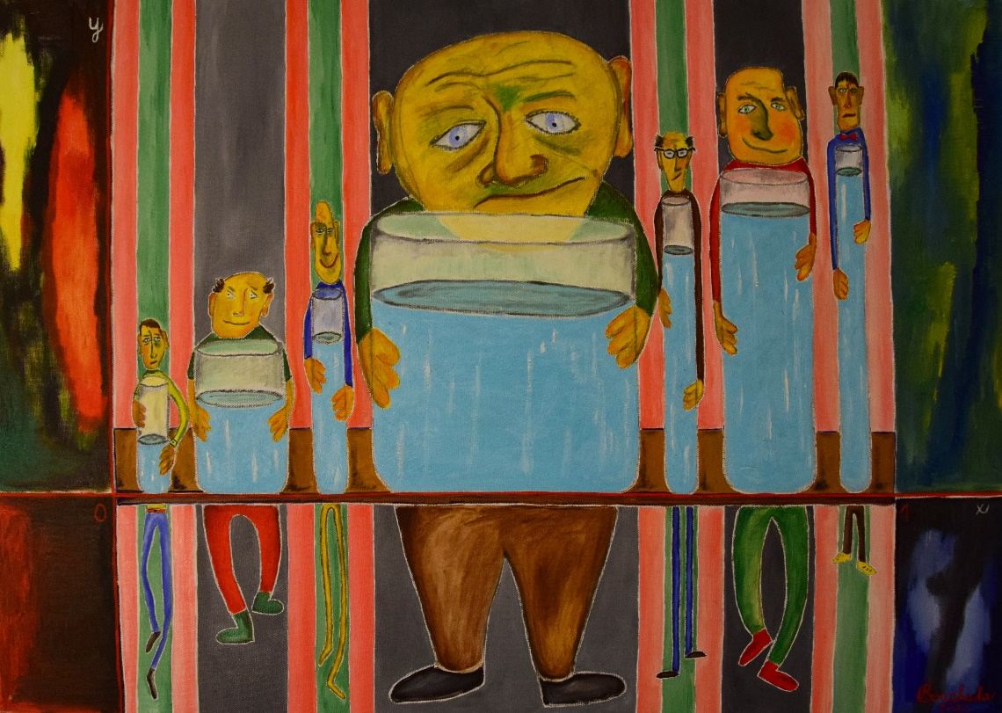

Cantorova hospoda
Jiří Bouchala
XXI. Seminář o filosofických otázkách matematiky a fyziky
21.8.2024, Velké Meziříčí

Slide 2
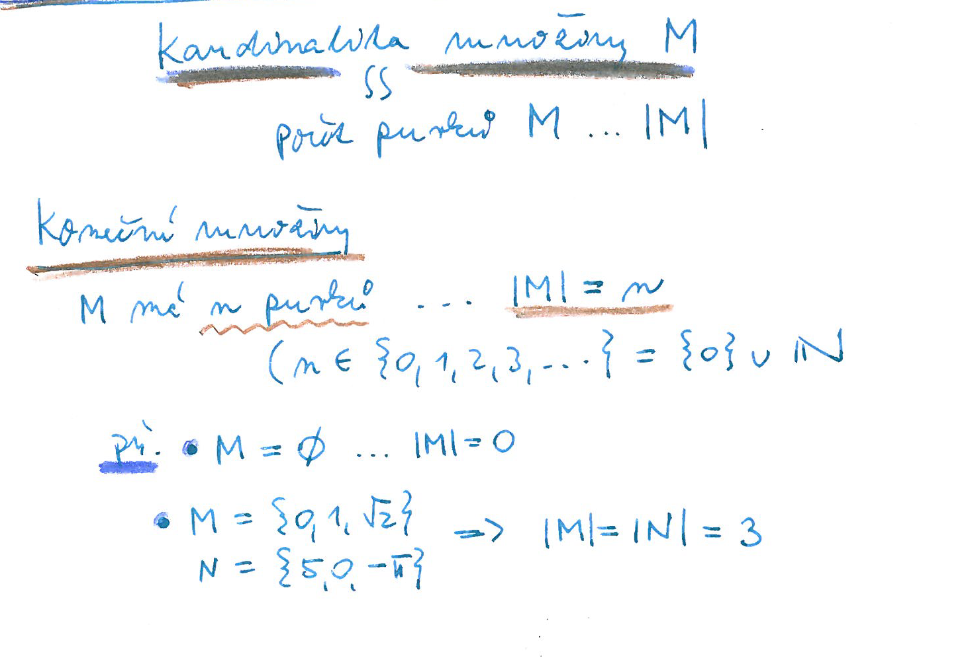

Slide 3
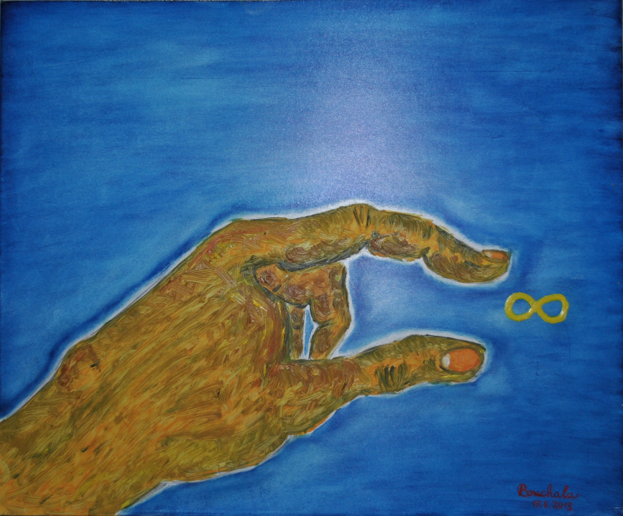



Nekonečno je těžko uchopitelné ...
Nekonečno je těžko uchopitelné ...

Slide 4


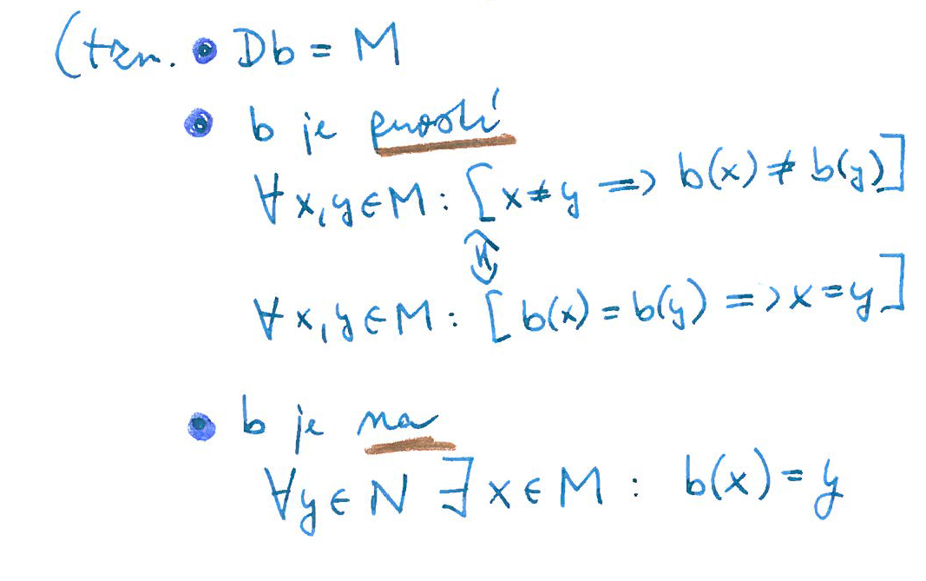

Slide 5
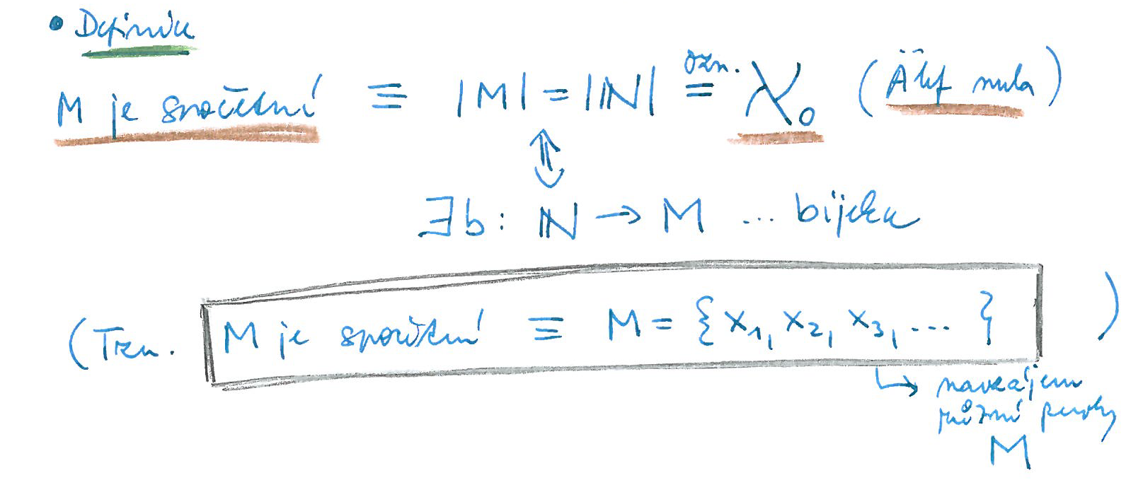

Slide 6




Slide 7
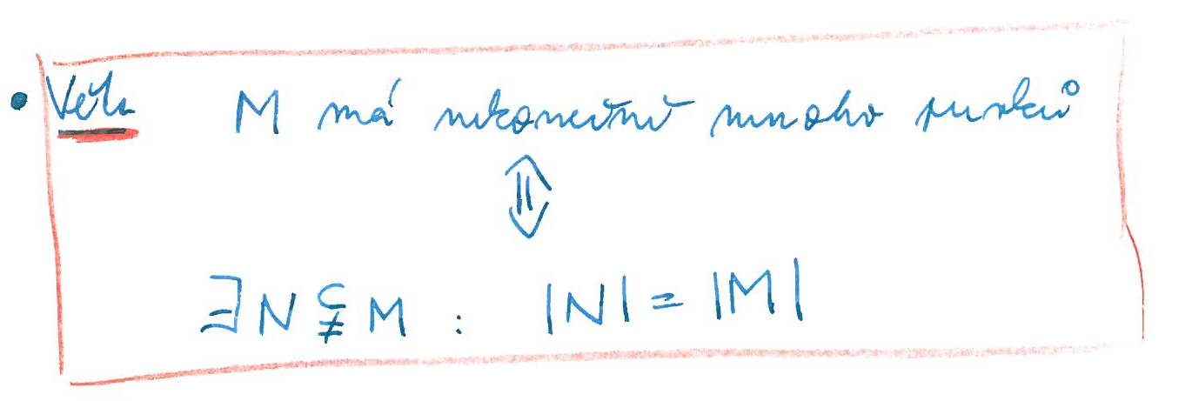


Slide 8
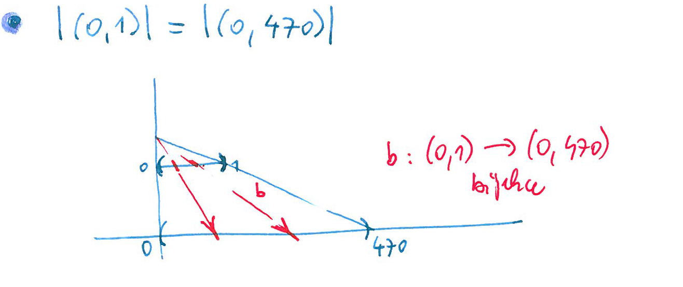


Slide 9
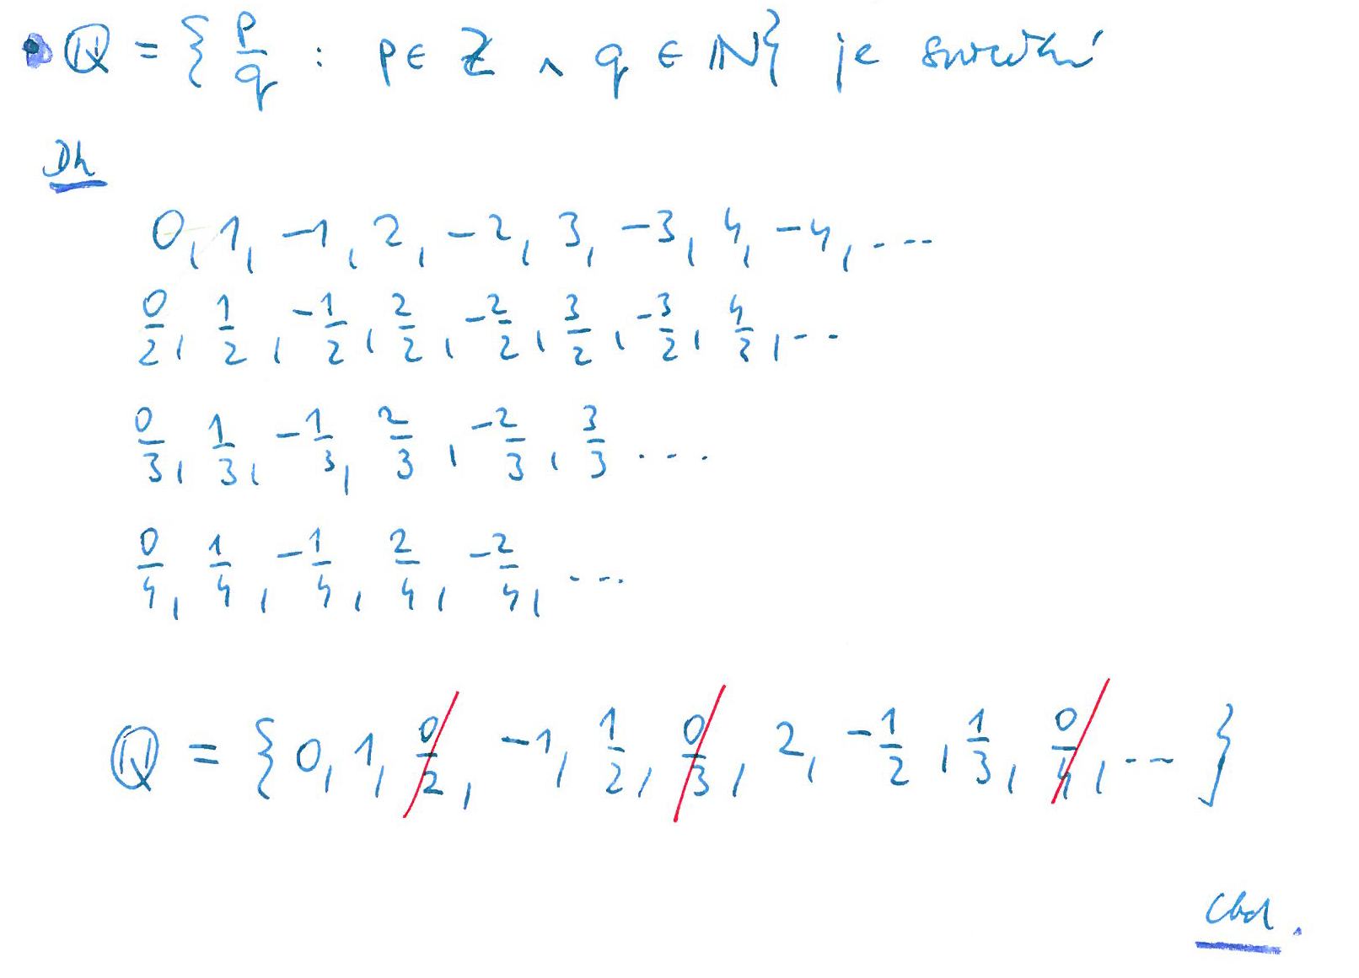

Slide 10

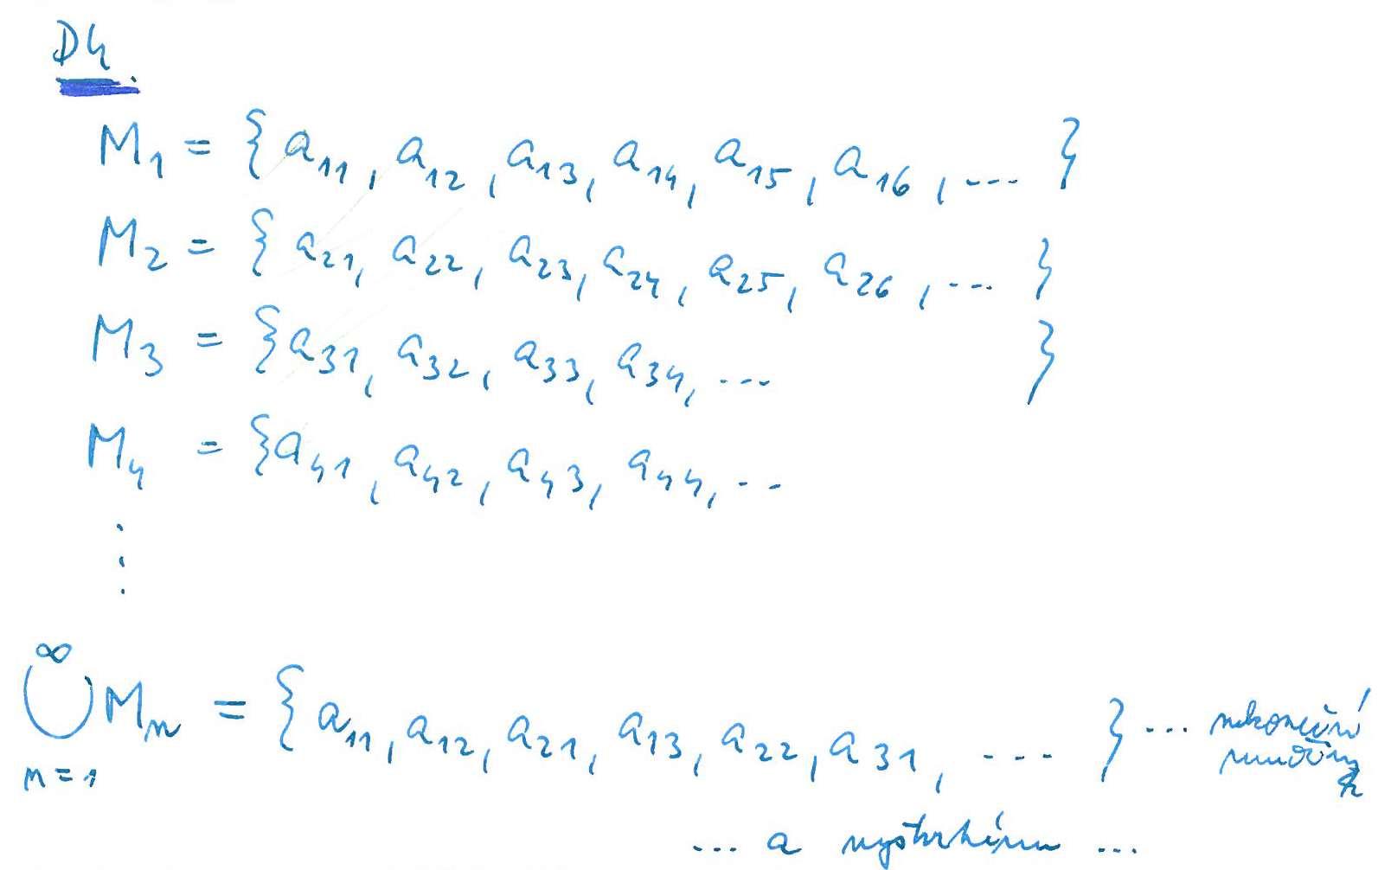

Slide 11




Slide 12


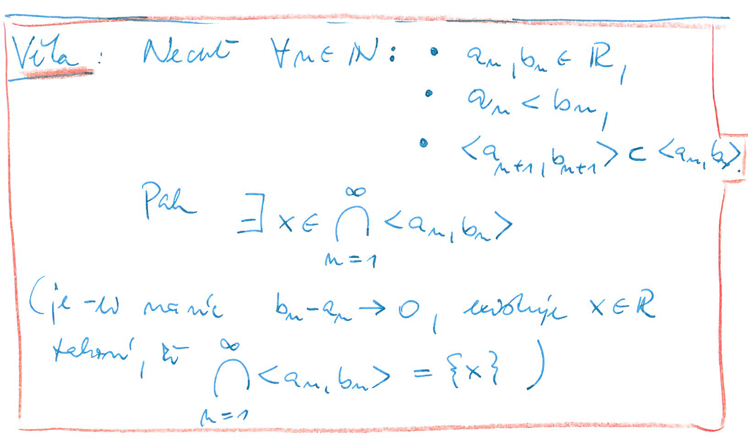

Slide 13
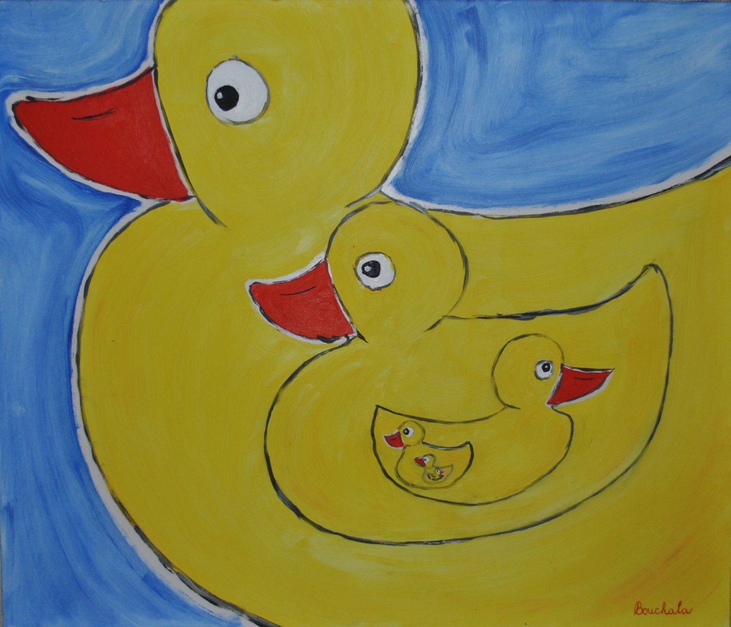
Průnik do sebe vnořených omezených uzavřených kačenek je neprazdný

Slide 14
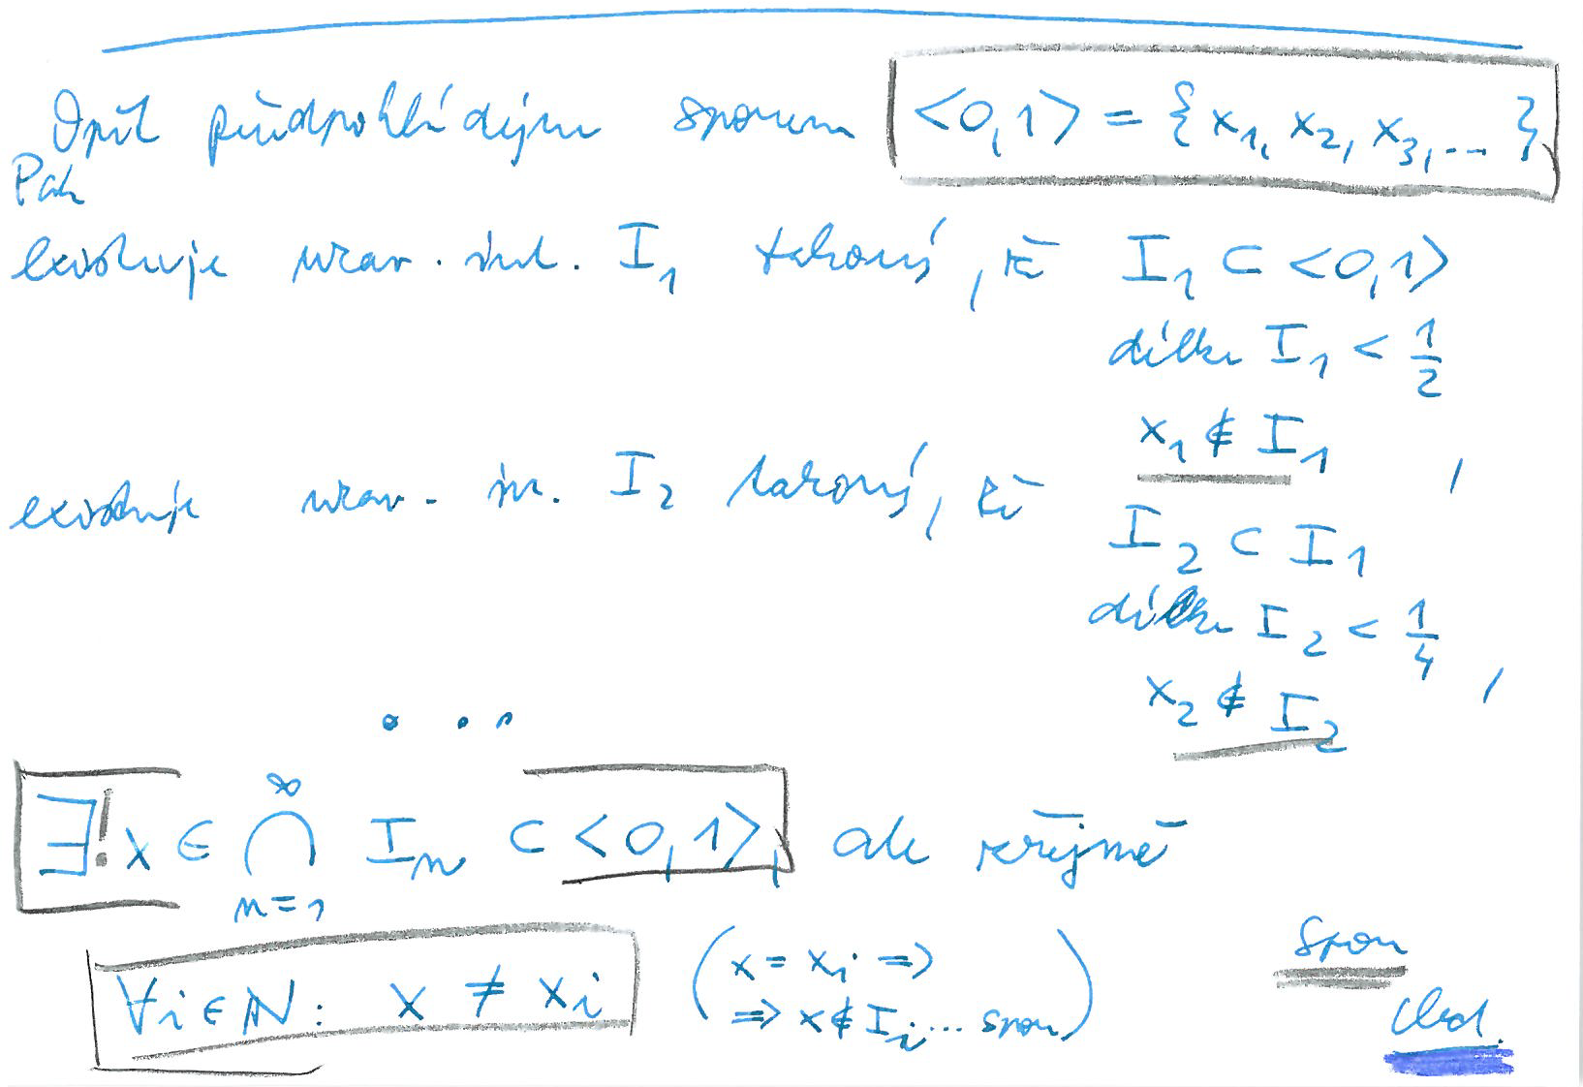

Slide 15

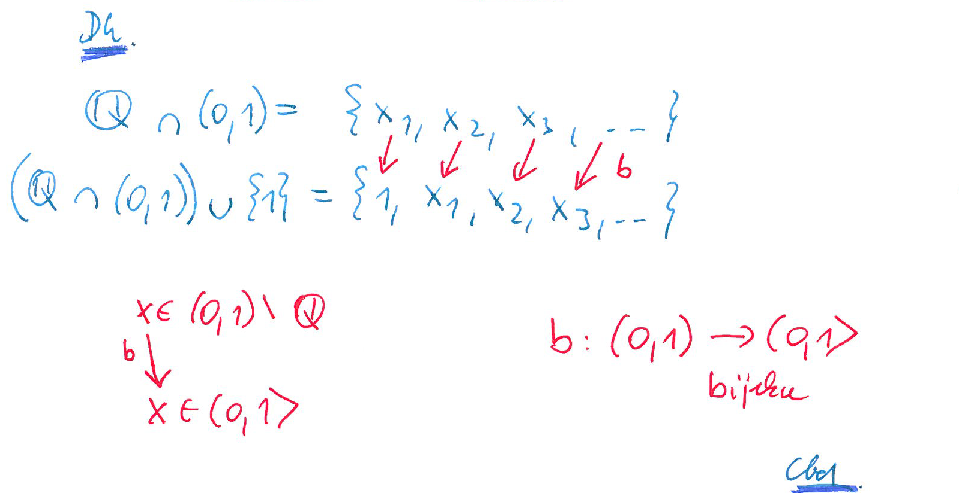

Slide 16
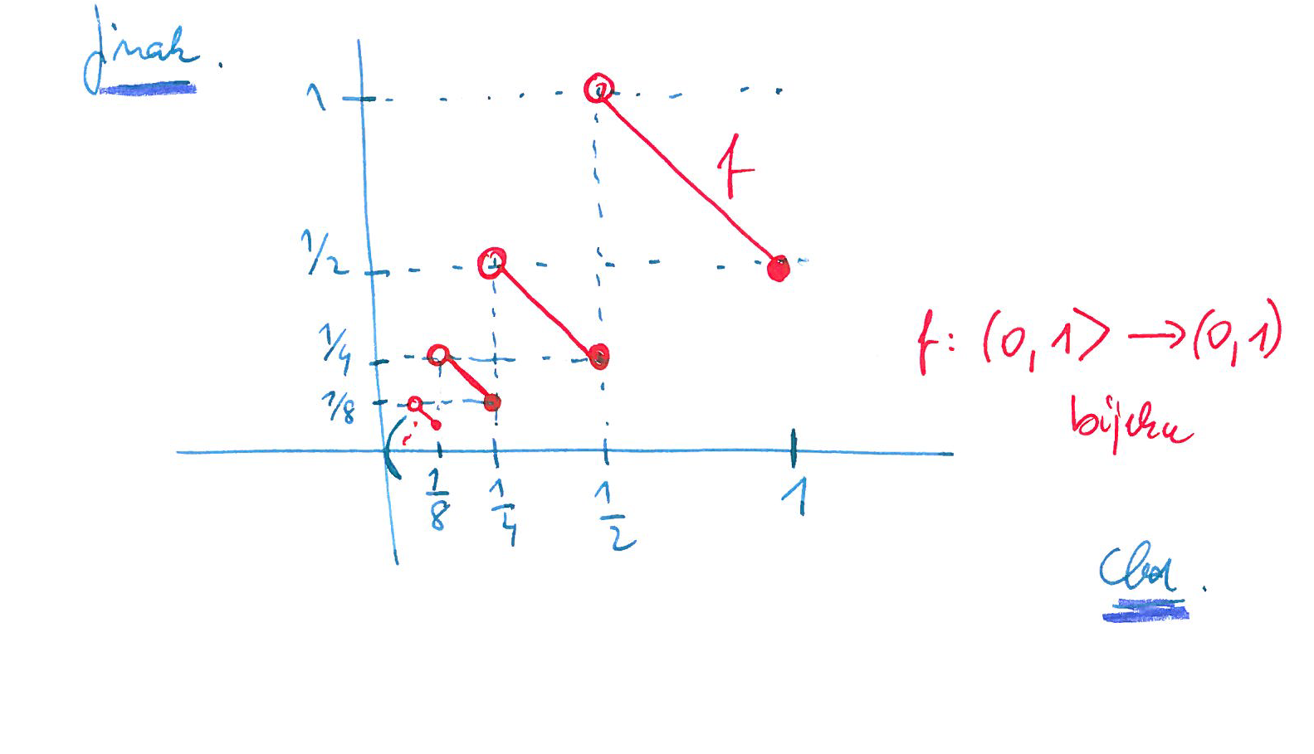

Slide 17



Slide 18
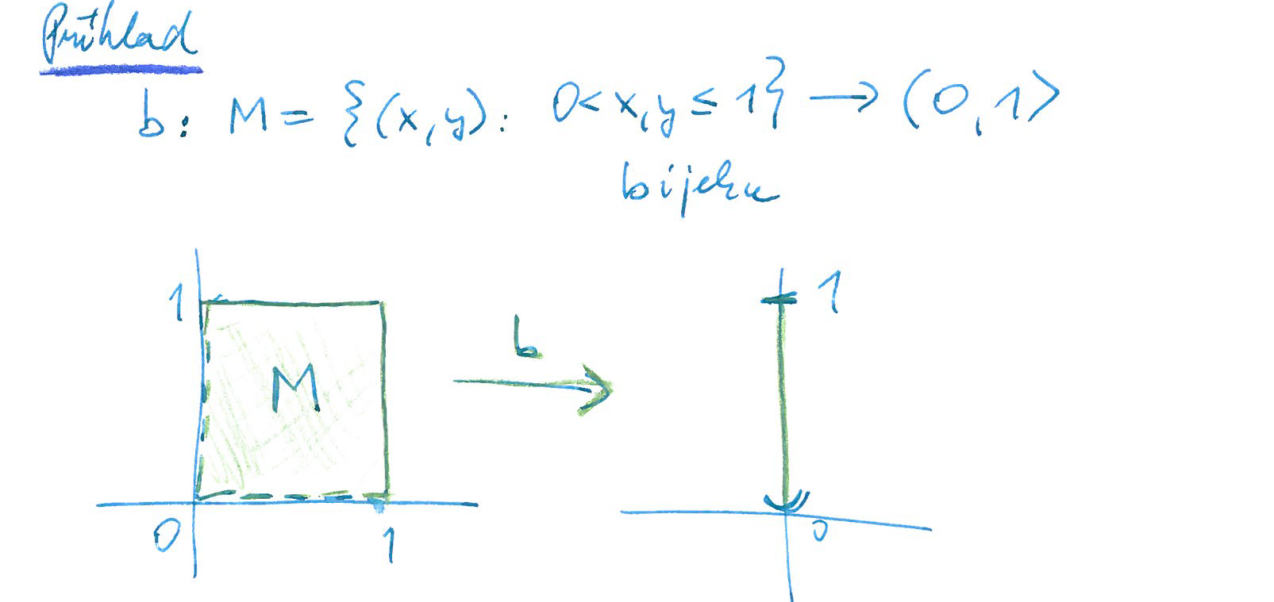
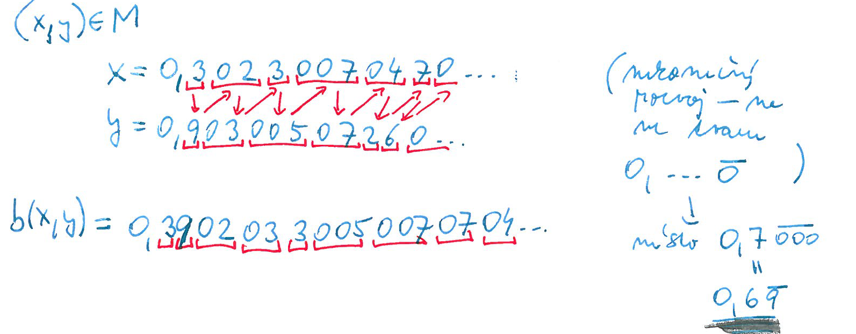

Slide 19



Slide 20
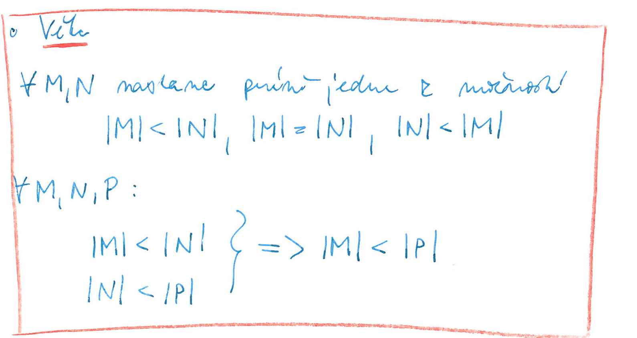

Slide 21
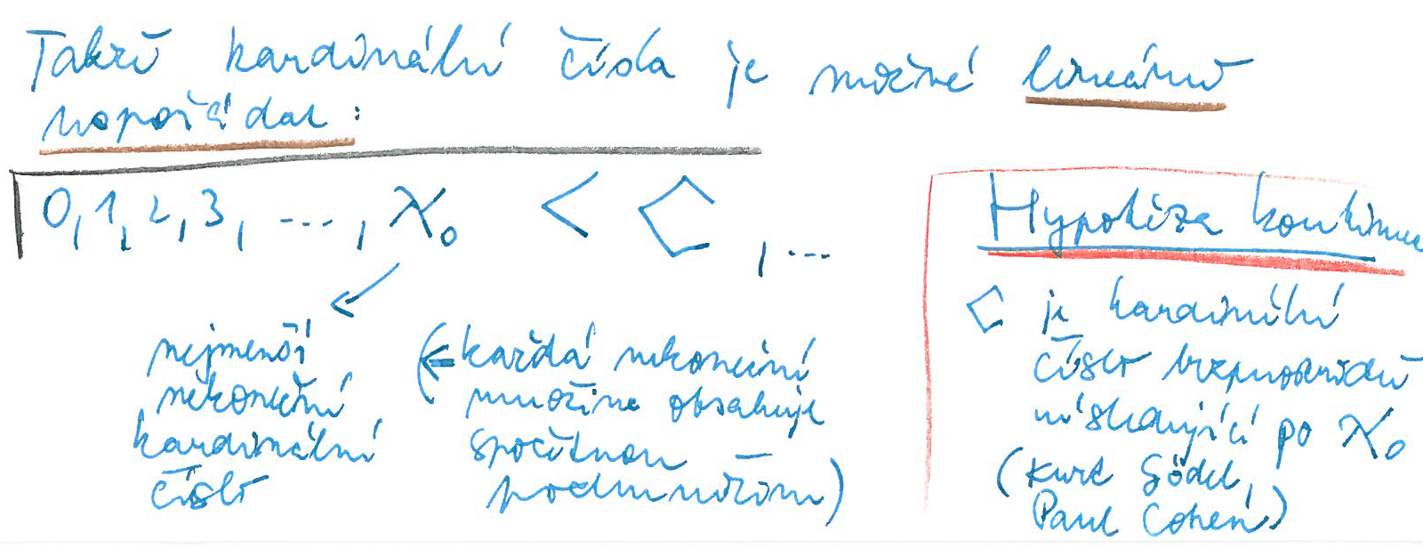

Slide 22



Slide 23
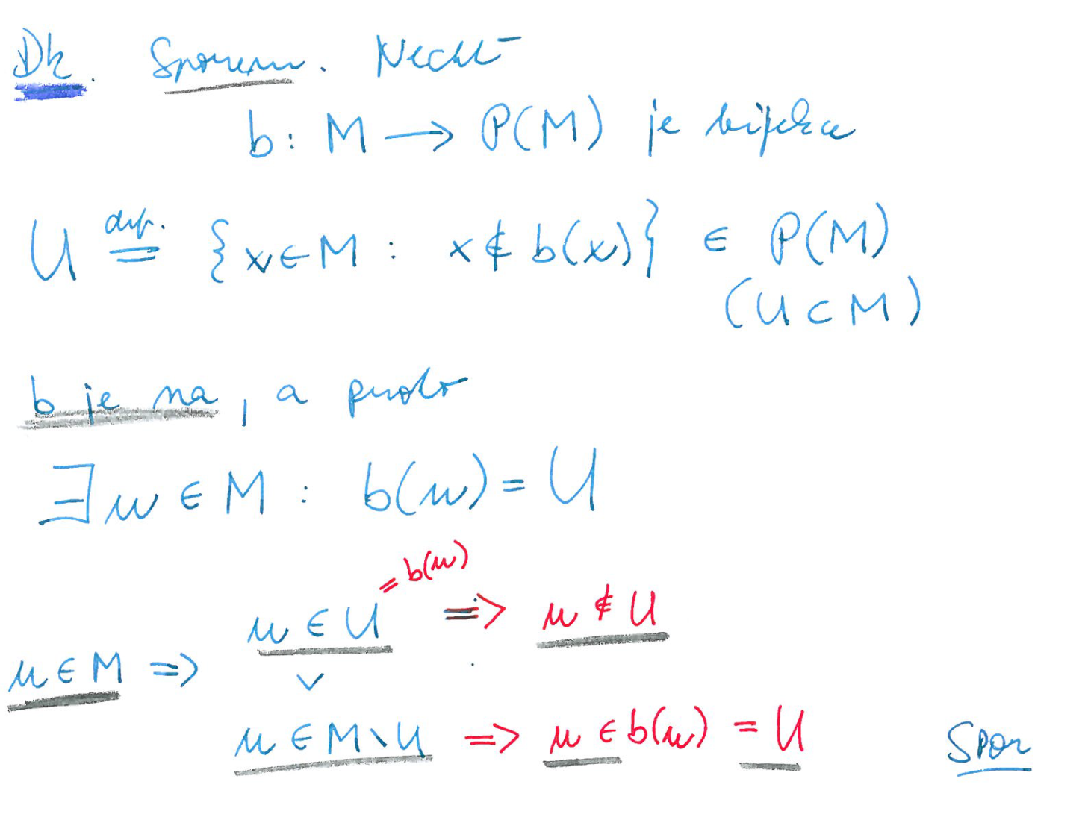

Slide 24
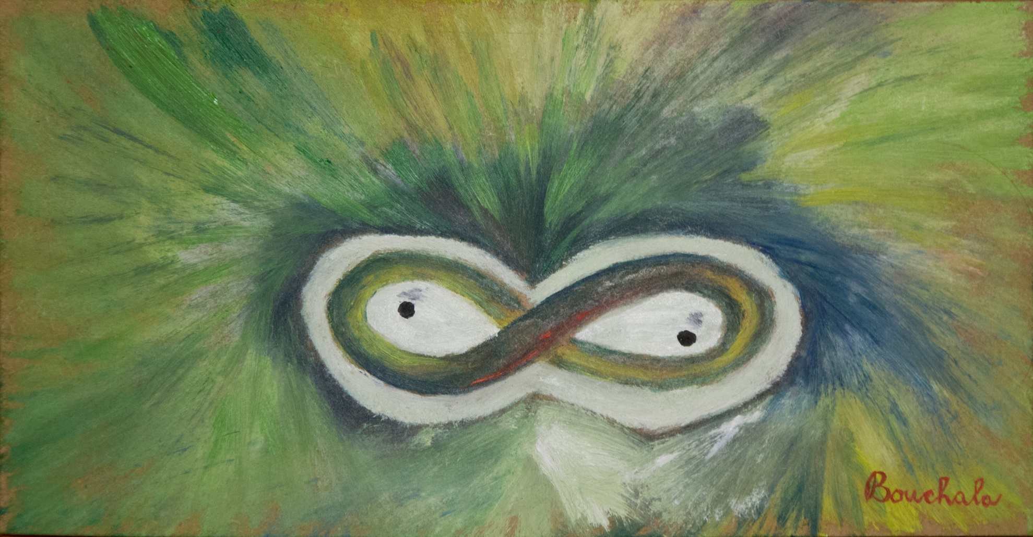
NEKONEČEN JE NEKONEČNĚ MNOHO!
Pidlooké nekonečno

Slide 25
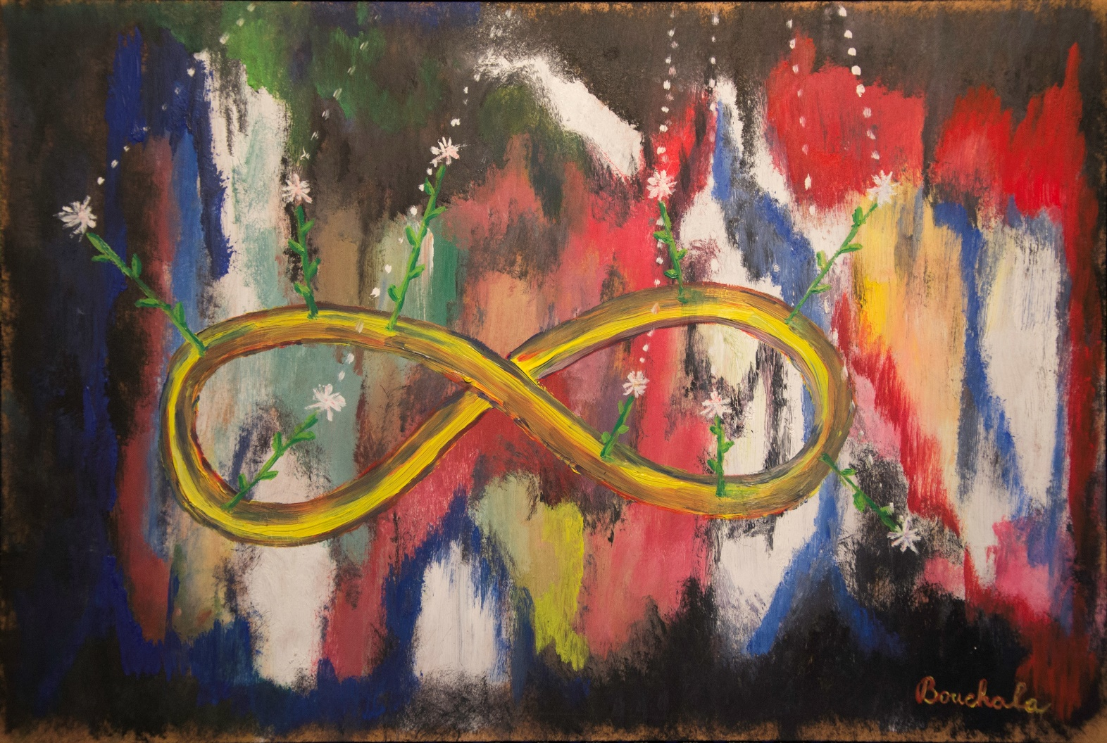
NEKONEČEN JE NEKONEČNĚ MNOHO!
Pučící nekonečno

Slide 26
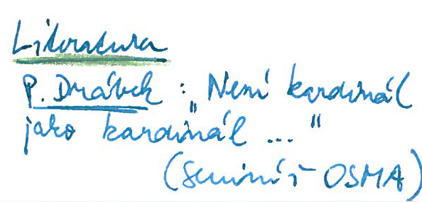
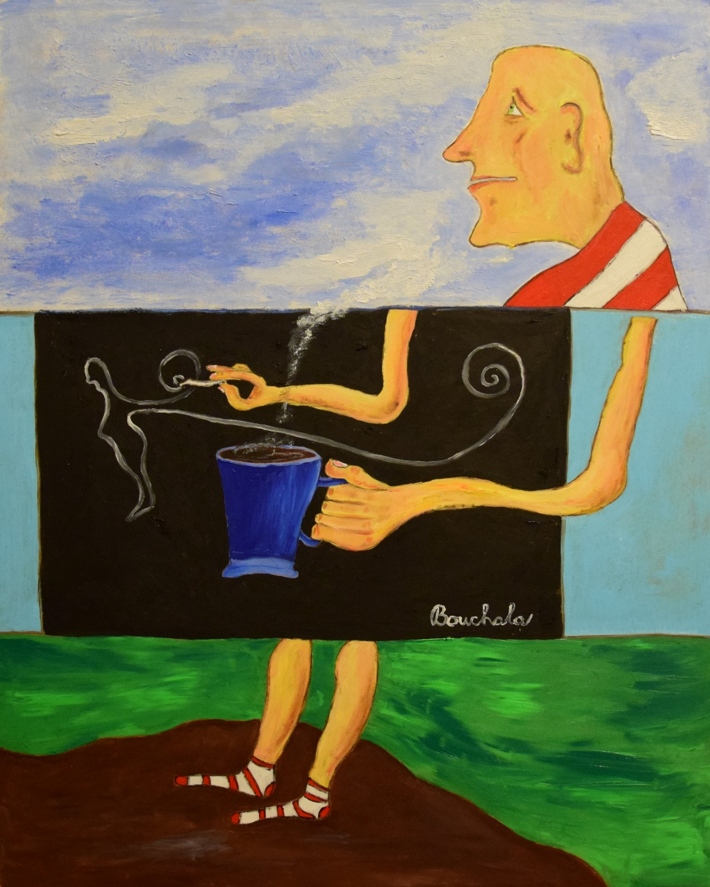
MatematiKant
(hlava v oblacích a nohy pevně na zemi)

